Slide 1
TRƯỜNG TIỂU HỌC ÁI MỘ A
Bài giảng điện tử Tiếng Việt lớp 2
Ôn tập và đánh giá cuối học kì 2 (tiết 3)

Slide 2
3. Đọc bài thơ dưới đây, trả lời câu hỏi và thực hiện yêu cầu.
Thăm bạn ốm
Hôm nay đến lớp Thấy vắng thỏ nâu Các bạn hỏi nhau: “Thỏ đi đâu thế?” Gấu liền nói khẽ: “Thỏ bị ốm rồi Này các bạn ơi Đến thăm thỏ nhé!” | “Gấu tôi mua khế Khế ngọt lại thanh.” “Mèo tôi mua chanh Đánh đường mát ngọt.” Hươu mua sữa bột Nai sữa đậu nành Chúc bạn khoẻ nhanh. Cùng nhau đến lớp. (Theo Trần Thị Hương)

Slide 3
a. Vì sao thỏ nâu nghỉ học?
Hôm nay đến lớp
Thấy vắng thỏ nâu
Các bạn hỏi nhau:
“Thỏ đi đâu thế?”
Gấu liền nói khẽ:
“Thỏ bị ốm rồi
Này các bạn ơi
Đến thăm thỏ nhé!”
Thỏ nâu nghỉ học vì thỏ bị ốm.

Slide 4
b. Các bạn bàn nhau chuyện gì?
Hôm nay đến lớp
Thấy vắng thỏ nâu
Các bạn hỏi nhau:
“Thỏ đi đâu thế?”
Gấu liền nói khẽ:
“Thỏ bị ốm rồi
Này các bạn ơi
Đến thăm thỏ nhé!”
Các bạn bàn nhau chuyện đến thăm thỏ nâu.

Slide 5
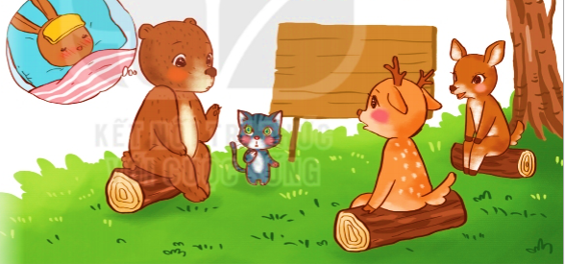
c. Đóng vai một trong số các bạn đến thăm thỏ nâu, nói 2 – 3 câu thể hiện sự quan tâm, mong muốn của mình và các bạn đối với thỏ nâu.

Slide 6
d. Tưởng tượng em là bạn cùng lớp với thỏ nâu. Vì có việc bận, em không đến thăm thỏ nâu được. Hãy viết lời an ủi, động viên thỏ nâu và nhờ các bạn chuyển giúp.

Slide 7
Tạm biệt và hẹn gặp lại
các con vào những tiết học sau!

